Slide 1
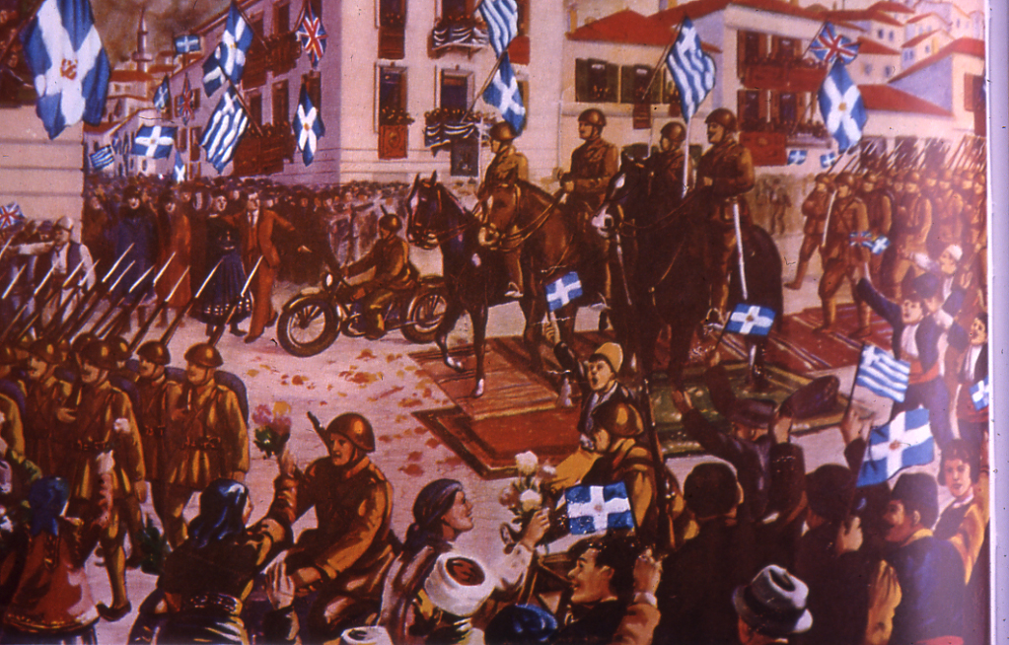
Ποτάμι τρέχει ο λαός
στους στολισμένους δρόμους,
στα μάτια του οργή και φως,
ανάπηροι στους ώμους.

Slide 2
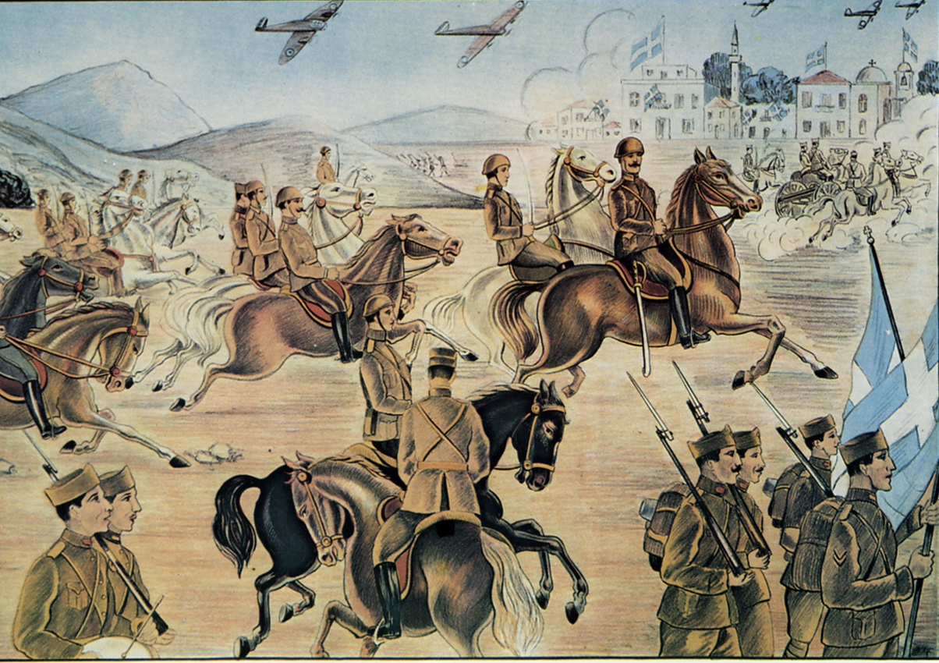
Πήραμε τ’ Αργυρόκαστρο
και πάμε πάμε παραπέρα
τύραννοι δε γλυτώνετε
αέρα, αέρα, αέρα.

Slide 3
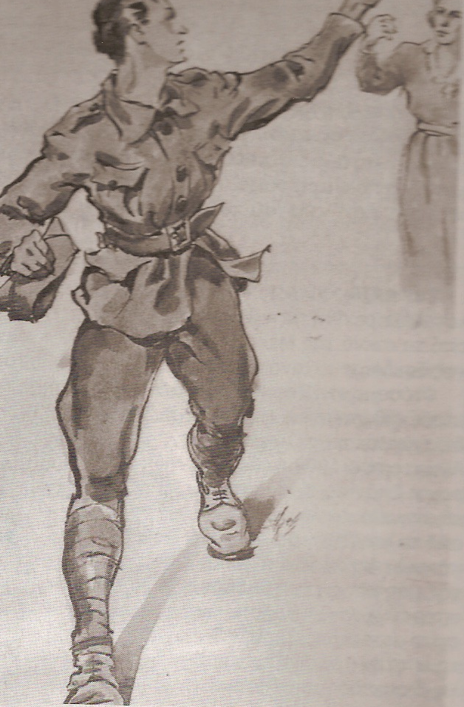
Κι η μάνα κλαίει στη γωνιά
κι η κόρη στο μπαλκόνι,
το δίκιο για τη λευτεριά
σαν πέλαγο φουσκώνει.

Slide 4
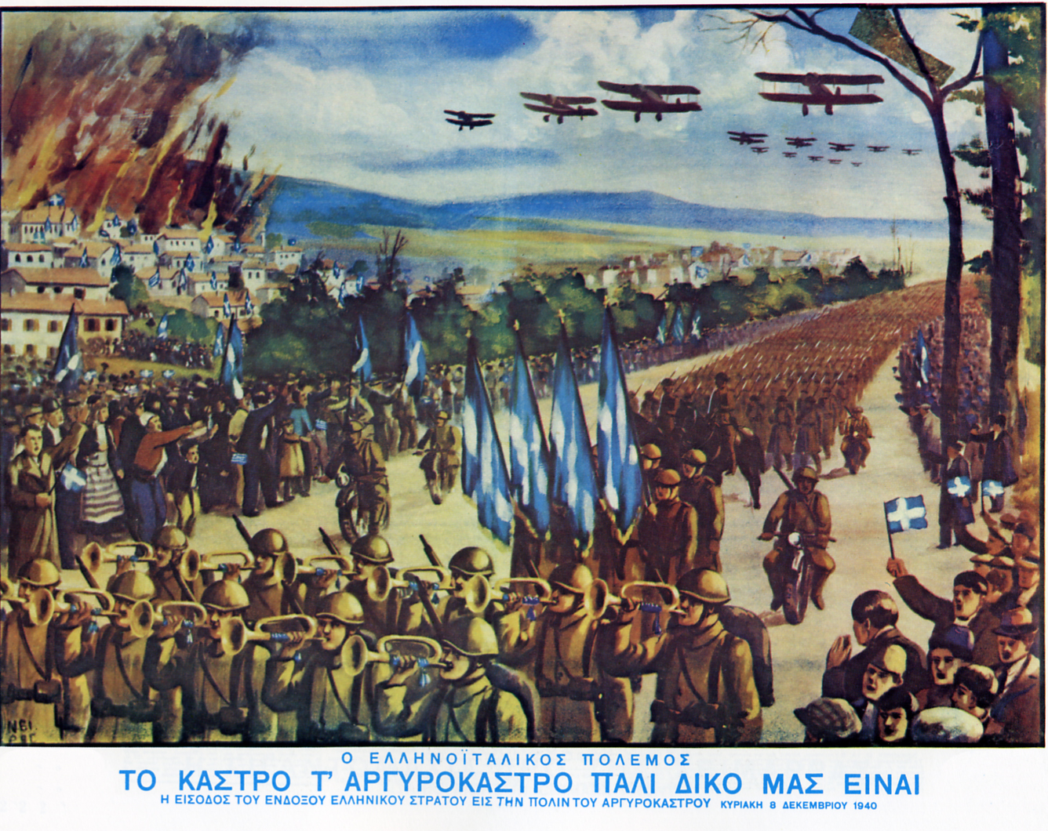
Πήραμε τ’ Αργυρόκαστρο
και πάμε πάμε παραπέρα
τύραννοι δε γλυτώνετε
αέρα, αέρα, αέρα.

